Slide 1
Projeto final
Responsáveis:
Luciano Trevisan – luciano.t@sp.senai.br
Vinicius dos Santos – viniciussantos@sp.senai.br

Slide 2


Projeto Final
Cronograma
O que é o projeto final
Qual a metodologia?
Qual o nosso cronograma?
Quais são os critérios de avaliação?

Slide 3
Projeto Final
Projeto final de IoT
O projeto final:
Integrador!
Resolve um problema real
Que cria um protótipo (MVP)
Usa o método Design Thinking
Usa conceitos de Desenvolvimento Ágil!

Slide 4
Projeto Final
Projeto final de IoT
O projeto final não é:
Uma competição
Um projeto comercial
Desenvolvido em bolhas (+ coop)
Um projeto de final de semana
Apenas um método de avaliação

Slide 5

Projeto Final
Projeto final de IoT
Quem participa do projeto final?
Todos da turma
Individual ou em dupla (livre escolha)
As duplas podem ser formadas durante a concepção da ideia

Slide 6

Projeto Final
Projeto final de IoT
Qual a metodologia usada?
Design Thinking
O Design Thinking é uma abordagem criativa e centrada no ser humano para resolver problemas e desenvolver soluções inovadoras.
Como surgiu?
Surgiu através da combinação de influências da Escola de Design de Stanford, incorporando uma abordagem criativa e centrada no ser humano para resolver problemas e promover a inovação.

Slide 7
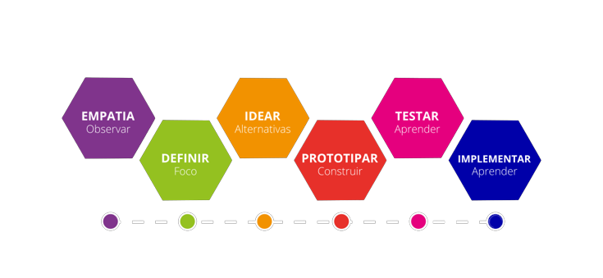
Projeto Final
Projeto final de IoT
Qual a metodologia usada?

Slide 8

Projeto Final
Projeto final de IoT
Empatia!
Nesse passo é necessário se colocar no lugar do outro para compreender melhor quais são seus pontos de dor.
Quem são os principais usuários envolvidos no problema que estamos buscando resolver?
Quais são as necessidades, desejos e metas dos usuários? O que eles estão tentando alcançar?
Quais são os maiores desafios e frustrações que os usuários enfrentam atualmente?
Como os usuários realizam tarefas relacionadas ao problema em questão? Quais são os processos e fluxos de trabalho envolvidos?
Quais são as emoções e experiências dos usuários em relação ao problema? Como eles se sentem ao lidar com essa situação?
Quais são as motivações e comportamentos dos usuários em relação à solução atual ou alternativas que possam estar usando?

Slide 9

Projeto Final
Projeto final de IoT
Definição!
Nessa etapa vamos definir nosso problema com base nos resultados da etapa anterior.
Qual é o problema central que estamos buscando resolver?
Quais são as principais necessidades dos usuários que precisam ser atendidas por meio da nossa solução?
Quais são os principais objetivos que queremos alcançar com a solução?
Quais critérios ou métricas podem ser usados para avaliar o sucesso da solução proposta?
Qual é o escopo do problema que estamos dispostos a abordar neste projeto?

Slide 10

Projeto Final
Projeto final de IoT
Ideação!
Nessa etapa vamos criar nossa ideia.
Como podemos abordar o problema de maneira radicalmente diferente?
Quais são as possíveis combinações de ideias que podem se fundir para criar uma solução única?
Como outras indústrias ou áreas resolvem problemas semelhantes?
Que recursos, tecnologias ou ferramentas pouco exploradas poderiam ser aplicadas para resolver o problema?
E se o dinheiro ou o tempo não fossem obstáculos? O que faríamos de forma diferente?

Slide 11

Projeto Final
Projeto final de IoT
Prototipar!
Nessa etapa vamos criar um protótipo para nossa ideia
Qual é o objetivo principal do protótipo?
Quem é o público-alvo do protótipo?
Quais são as características-chave a serem incluídas no protótipo?
Como o protótipo será avaliado e testado?
Como o feedback será coletado e incorporado ao protótipo?

Slide 12

Projeto Final
Projeto final de IoT
Testar!
Nessa etapa vamos testar nosso protótipo
Como os usuários reagem à solução proposta?
Quais são os pontos fortes e as áreas que precisam de melhoria?
A solução atende às necessidades e expectativas dos usuários?
Quais são os principais desafios ou obstáculos que os usuários enfrentam ao usar a solução?
Que ajustes podem ser feitos para aprimorar a experiência do usuário e a eficácia da solução?

Slide 13

Projeto Final
Projeto final de IoT
Implementação!
Nessa etapa vamos implementar nossa ideia
Como podemos criar um protótipo que demonstre claramente o funcionamento da solução?
Quais aspectos da solução são mais importantes para serem validados ou testados neste estágio?
Que nível de detalhe e fidelidade é necessário para o protótipo?
Quais são as principais suposições ou hipóteses que estamos fazendo sobre a solução?

Slide 14
Projeto Final
Projeto final de IoT
Nosso cronograma
Balancear aulas teóricas com projeto

Slide 15
Projeto Final
Projeto final de IoT
Avaliação
Empatia
Valor: 5
Definição do problema
Valor: 10
Ideação
Valor: 10
Prototipagem
Teste
Valor: 30
Implementação
Apresentação
Valor: 10
Valor: 30
Valor: 15
Critérios de avaliação:
Detalhamento na produção dos relatórios de cada uma das etapas do design thinking
Produção de uma solução de qualidade (- bugs + testes)
Produção de uma solução completa
Aplicação em um contexto real
Trabalho em equipe e participação ativa
Qualidade nas apresentações

